Slide 1

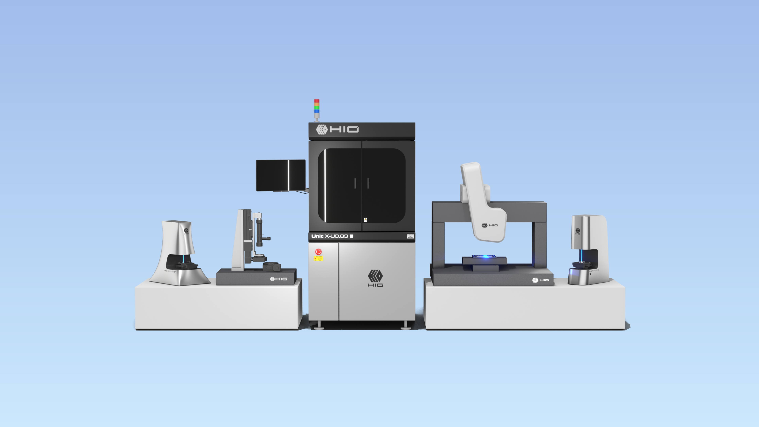
上欧科技（湖州）有限公司
High-tech Innovation for Optical imaging，metrology and inspection

Slide 2
风淋室使用规范 AIR SHOWER GUIDE
进入超净间步骤
离开超净间步骤

